Slide 1
递归

Slide 2
递归的概念
递归就是函数里边调用函数本身。
递归策略只需少量的程序就可描述出解题过程所需要的多次重复计算，大大地减少了程序的代码量 。
一般来说，递归需要有边界条件、递归前进段和递归返回段。当边界条件不满足时，递归前进；当边界条件满足时，递归返回。(归的两个条件：自己调用自己和有结束条件（否则是死递归）)
比如阶乘 5！=5*4*3*2*1

Slide 3
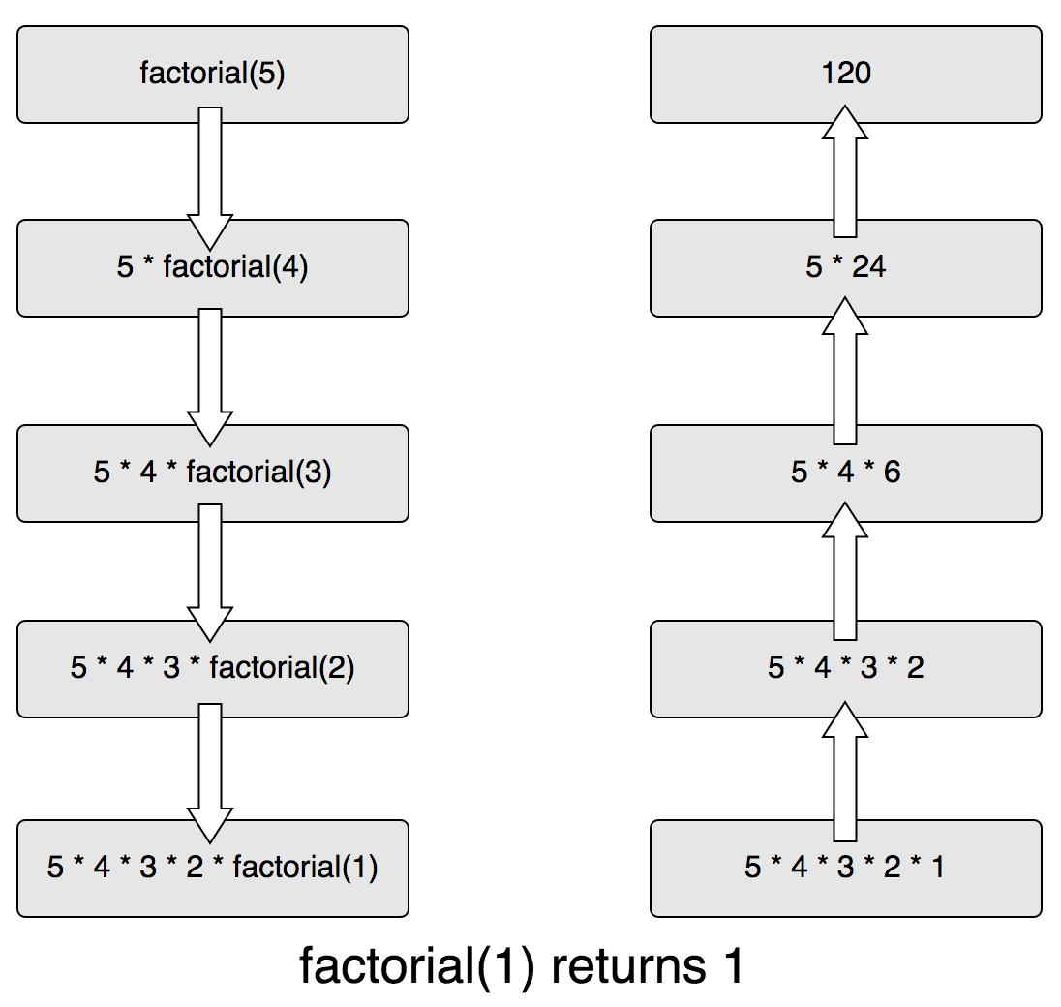
function factorial (n) {
if(n === 1){
return
}
return n * factorial(n-1);
}
factorial（5）

Slide 4
上面例子是一个经典的递归阶乘函数。虽然这个函数表面看来没什么问题，但下面的代码却可能导致它出错。
虽然这个函数表面看来没什么问题，但下面的代码却可能导
var anotherFactorial=factorial;
factorial=null;
anotherFactorial(4) //报错
以上这种情况下，使用arguments.callee可以解决这个问题。
function factorial (n) {
if(n === 1){
return
}
return n * arguments.callee(n-1);
}
factorial（5）

Slide 5
arguments.callee是一个指向正在执行的函数的指针，因此可以用它来实现对函数的递归调用
return num * arguments.callee(num-1);，通过使用arguments.callee代替函数名，可以确保无论怎样调用函数都不会出问题。因此，在编写递归函数时，使用arguments.callee总比使用函数名更保险。

Slide 6
但在严格模式下，不能通过脚本访问arguments.callee，访问这个属性会导致错误。不过，可以使用命名函数表达式来达成相同的结果。例如：
var factorial = (function f(n){
if (n<= 1){
return 1;
} else {
return n* f(n-1);
}
});

Slide 7
尾递归 : 函数在尾部调用自身就成为尾递归。
function factorial (n, total=1) {
if(n === 1){
return total
}
return factorial(n-1, n * total)
}
factorial（5）

Slide 8
用递归写出斐波那契数列
斐波那契数列 1, 1, 2,3,5,8,13,21…..
使用公式f( n ) = f(n-1)+f(n-2),结束条件f(2) =1, f(1) = 1

Slide 9
谢 谢

